Slide 1
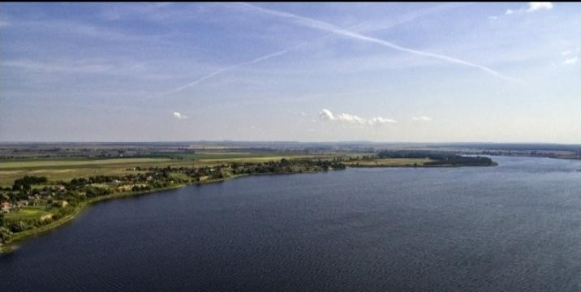
ПІШОХІДНИЙ МАРШРУТ СЕЛА ХРІННИКИ

Slide 2
ПІШОХІДНИЙ МАРШРУТ С. ХРІННИКИ
Маршрут-екскурсії: с.Хрінники, Рівненська обл., Демидівський р-н.
Екскурсія розрахована на 4 години
Пішохідна екскурсія.......
Нитка маршруту:
Дитячий санаторій «Хрінники» – Урочище «Рейзі» – Державний орнітологічний заказник «Хрінники» – Пам’ятка природи – Дуб-велетень.

Slide 3
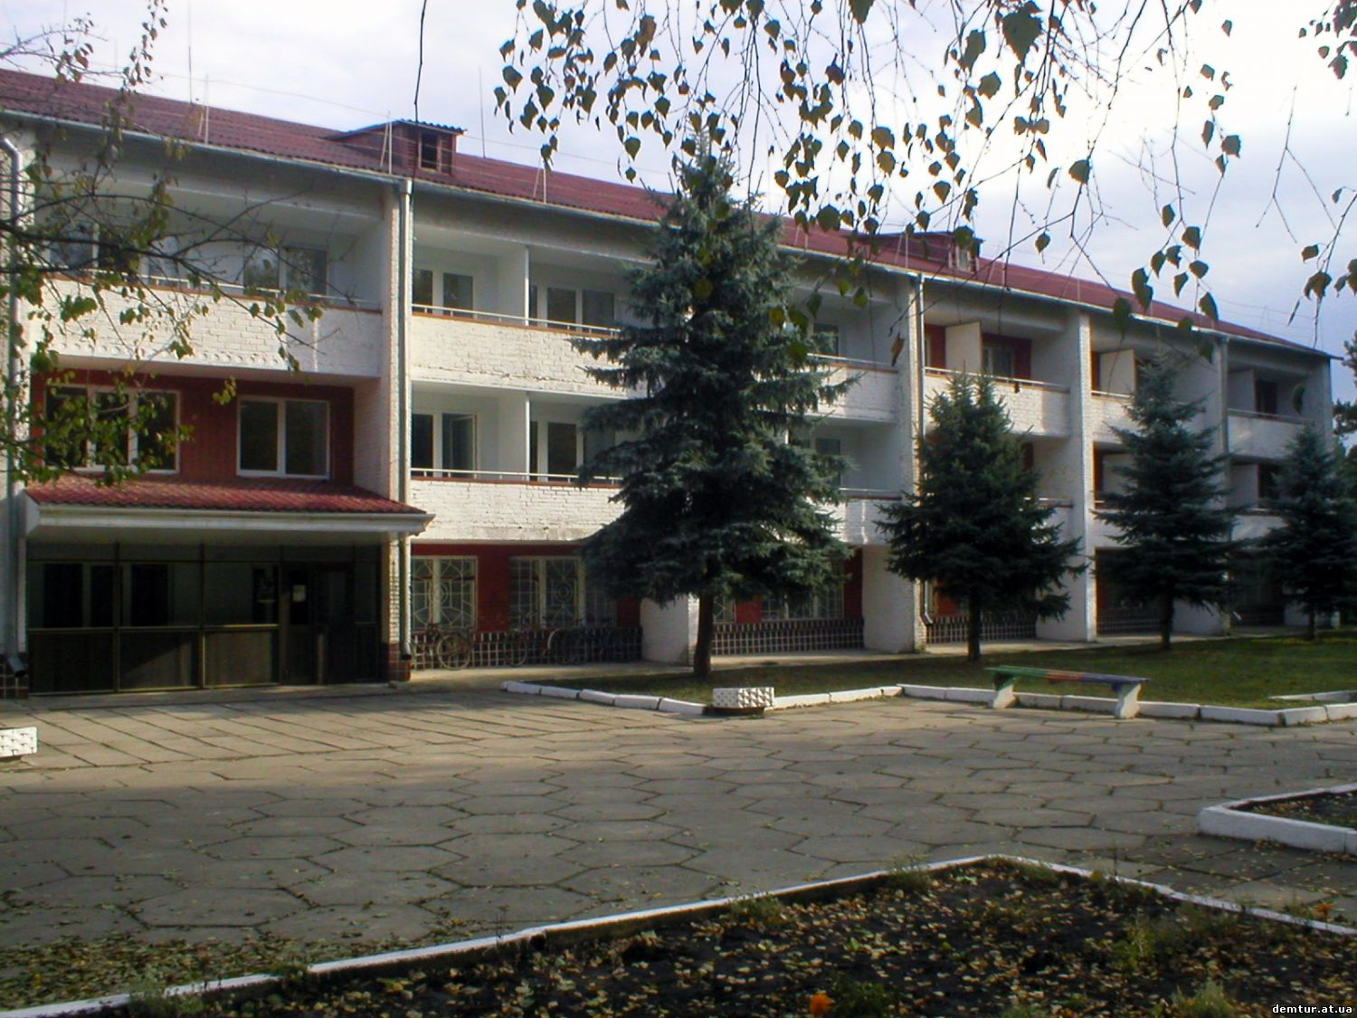

Slide 4
Санаторій "Хрінники".
Сьогодні на березі водосховища с. Хрінники багато відпочиваючих, адже тут у сосновому лісі розкинулися будівлі санаторію "Хрінники". Санаторій має хорошу базу для відпочинку та лікування. Чудова кухня з п'ятиразовим харчуванням задовольнить найвибагливіші смаки відпочиваючих. На території санаторію розміщено спортивний і тенісний майданчики, ігрові автомати. Є бібліотека, більярд, бар з безалкогольними напоями. Широка алея виводить із лісу на берег Стиру, де радує око чудовий пляж, забезпечений місцями для купання, накриттям від сонця, лежаками та волейбольним майданчиком. Біля пірсу дружно погойдуються катамарани і човни. Відпочивати тут влітку - одна насолода.

Slide 5
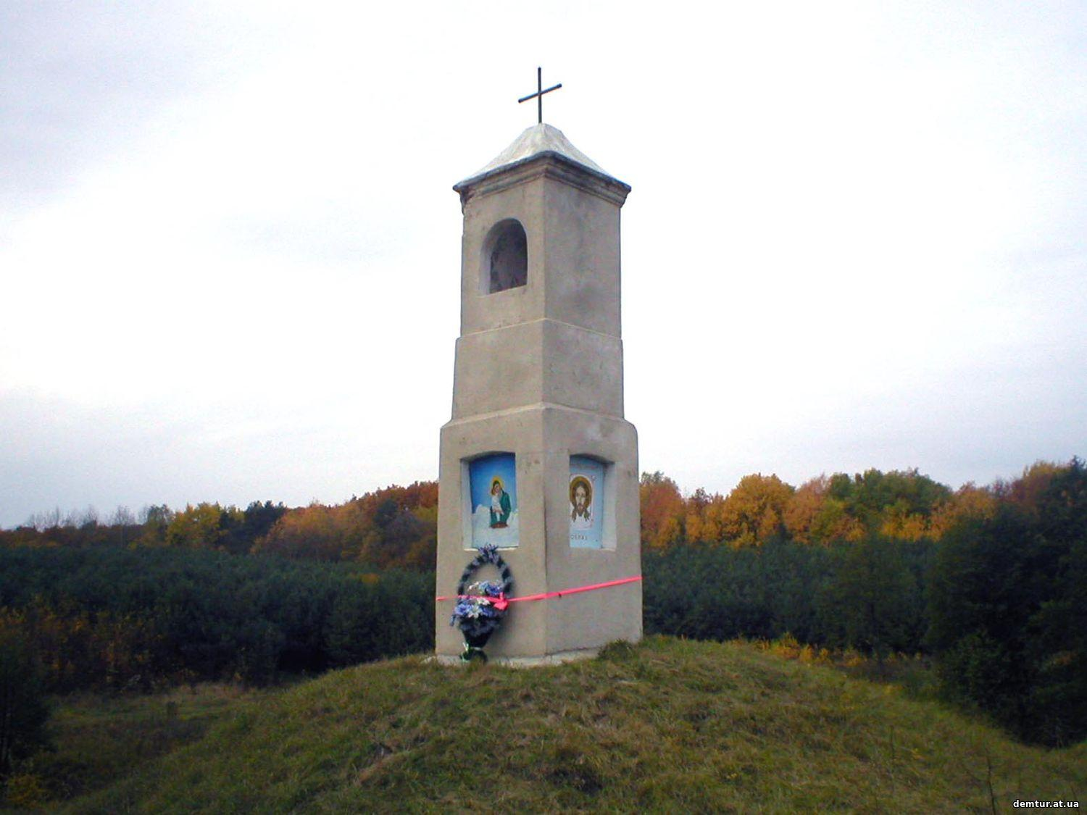
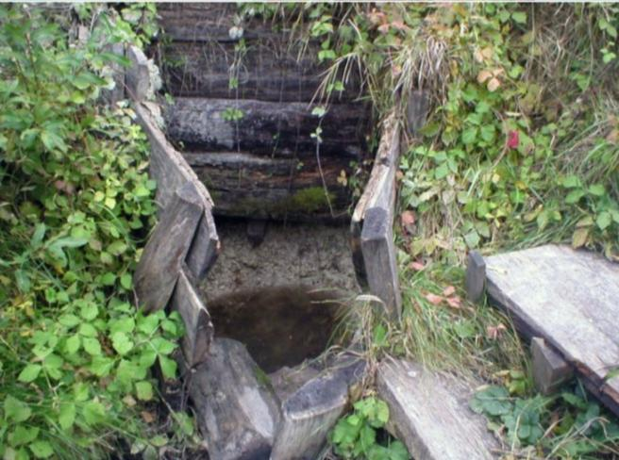

Slide 6
"Рейзя"
Всі жителі цієї місцевості знають урочище "Рейзі", повз нього йдуть до лісу. Тут завжди можна напитися холодної, цілющої води. Довгий час було це джерело лише згадкою для жителів навколишніх сіл. Після наполегливої роботи меліораторів висохло кришталеве джерельце, заросло травою. Та взялися за цю справу жителі села, і забриніло, заспівало джерело втішаючи перехожих. Є багато розповідей і легенд про нього. Ось одна із них.

Slide 7
"Було це давно. В одного пана була дуже хвора донька. Що він тільки не робив для неї, та вилікувати її було марно. Часто пан вивозив доньку на прогулянку. Якось проїжджали вони повз джерело, напилася дівчина з нього води, вмилася нею й... одужала. З того часу пішла про джерело слава. Переказували люди, що, хто води цієї випив, якщо гарним був, ще кращим ставав, якщо сильним був, ще ставав ще сильнішим, хто ж хворим був, здоров'я тут здобував. Ішли сюди люди, пили воду, набирали з собою і клали монети в капличку біля джерела. Почула про це хитра єврейка Рейзя, побудувала біля джерела корчму. Подорожні здалеку йшли, хотіли відпочити, підкріпитися. Отак вона і збагатилася біля цілющого джерела, і землі ці почали називати Рейзі".
А інша легенда ось що розповідає: "Відпочивали біля озера козаки, радились про свої подальші дії. Почув їхню розмову один єврей, та й пішов до татарів, розповів усе. Нагородили його золотом. Вислухав він всі плани татарів і вирішив ще раз збагатитись. Пішов до козаків і розповів їм задуми татар. Та козаки також хитрі були, і запитали його: "Звідки татари дізнались про наше місце стоянки? А ти як дізнався про їхні плани?" Не хотів єврей зізнаватись, та припекли козаки йому п'яти і все розповів він як було. Козаки зробили засідку і перерізали всіх татар. Від слова "різня" ніби й походить назва "Рейзя".
А найбільш достовірною є легенда про українських дівчат-полонянок, яких зібрали татари з навколишніх сіл і повели на невільницькі ринки. По дорозі дівчата чинили опір, та звільнитися не вдавалося. Покарання непокірним було надзвичайно жорстоким. Дівчат живцем закопали і насипали на цьому місці пагорб. Довго долинали крики і стогін з-під землі.
Багато часу минуло відколи стоїть на пагорбі пам'ятник, оббитий вітрами, обмитий дощами, що зветься у народі Ян. 7 липня 2001 року він пережив друге своє народження - Хрінницька громада відреставрувала і надала можливість знову милуватись ним. Старожили розповідали, що в 30-ті роки, коли довго не було дощу, люди хресним ходом ішли до цього місця, молилися Богу і отримували дощ. У кам'яній споруді знаходилася ще металічна скринька, в яку кидали офіру

Slide 8
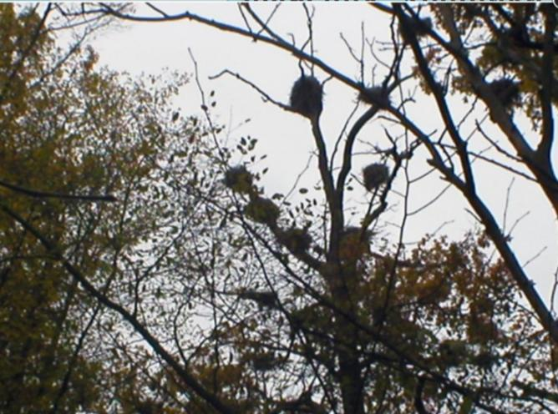
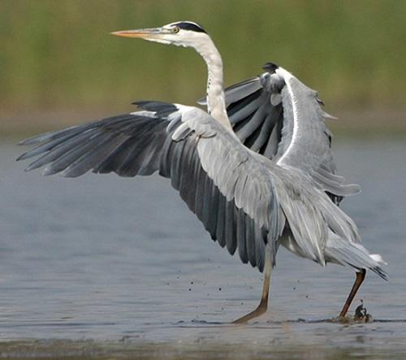

Slide 9
Орнітологічний заказник державного значення "Хрінники"
Ось ще один дивовижний куточок природи, восени і влітку можна відчути сильний рибний запах. Це орнітологічний заказник державного значення "Хрінники", де гніздується сіра чапля. Приліт відбувається у третій декаді березня. Чаплі гніздяться окремими парами або колоніями. Гнізда будують високо на деревах, їжа - свіжа риба. Сіра чапля дещо більша за гуску, попелясто-сірого кольору, з білими шиєю і животом. По боках шиї знаходяться чорні плями, лапи, шия і дзьоб довгі, крила тупі й широкі. Під час польоту втягує шию так, що голова з'єднується з тулубом. Сіра чапля має скрипучий пронизливий крик, який найчастіше чути під час польоту. Щоб впізнати сіру чаплю, потрібно звернути увагу на її розмір і колір. У хрінницькому лісі знаходиться єдина колонія сірих чапель в Україні.

Slide 10
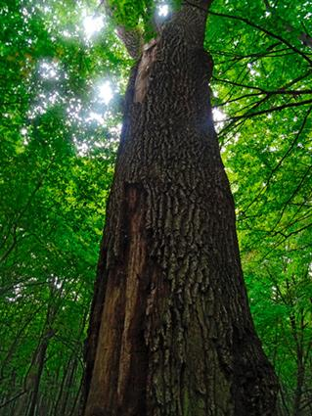
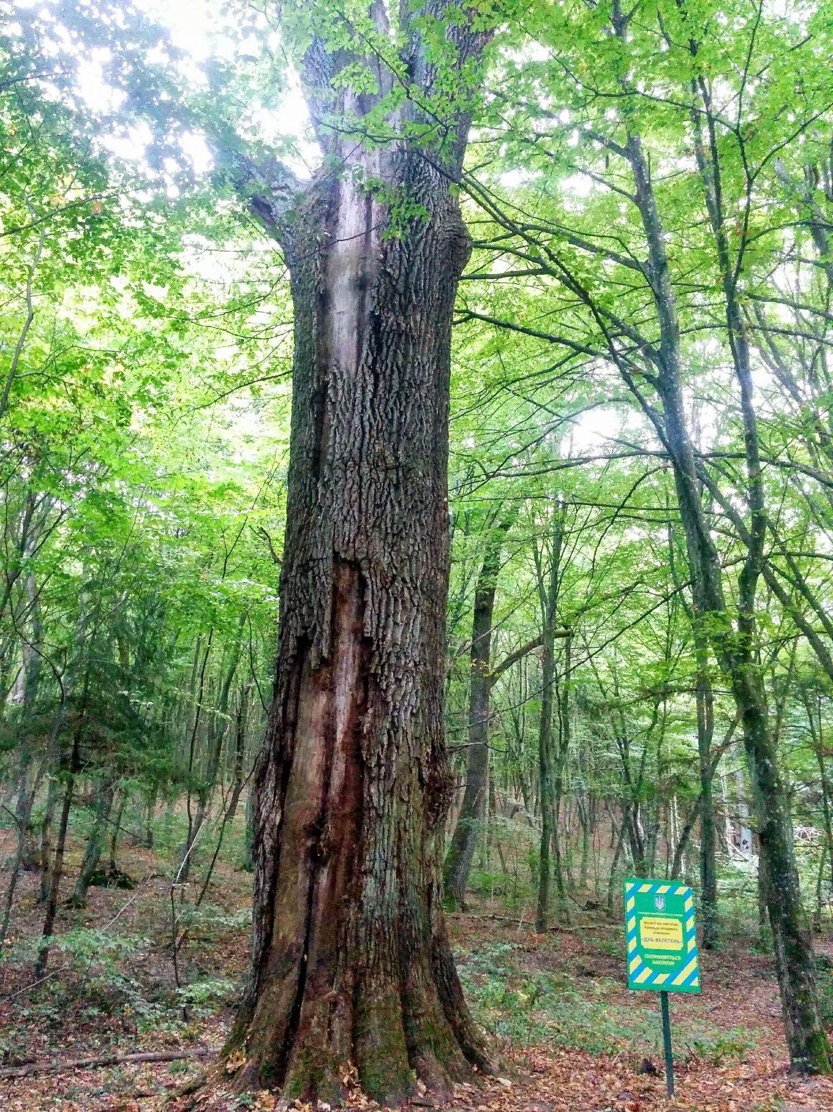

Slide 11
Дуб-велетень
Є в хрінницькому лісі ще одне диво - тут росте дуб-велетень, якому понад 550 років. Кажуть під цим дубом відпочивав та радився зі своїми воїнами Богдан Хмельницький. Відомі перекази про те, що зупинялися біля цього дуба Петро І, Катерина ІІ. Біля могутнього дуба присипано землею дві могили. Існує припущення, що це можуть бути козаки, які загинули в сутичці з татарами. Бачив цей велетень і сильні вітри, блискавки та громи. З вигляду він нагадує гігантську колону. Якщо стати поруч із цим дубом, товщиною в чотири обхвати людських рук, то почуваєшся нікчемно малим. Тільки ні, він не принижує, а навпаки, розбурхує в душі щось таке, що возвеличує людський дух, будить у грудях якісь чисті почуття. І лише згодом розумієш, що це озвалась забута мелодія природи.

Slide 12
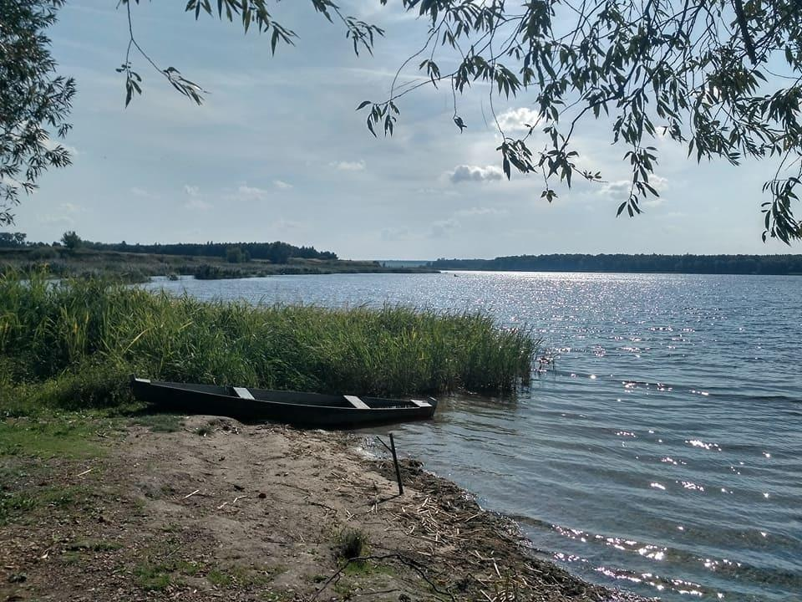
ЛАСКАВО ПРОСИМО В ХРІННИКИ

